Slide 1

Gobierno de Chile
Gobernación Provincial de Limarí
GOBERNACIÓN PROVINCIAL DE LIMARÍ
Hitos y Logros Servicios Públicos Regionales
Consolidado Final de Gestión 2004
Proyectos y Programas de Impacto en Provincia Limarí.
Ovalle, abril del 2005

Slide 2

Presentación
A partir de la Cuenta Pública 2003 que rindió el Sr. Gobernador Provincial de Limarí ante la ciudadanía, surgen compromisos de Gobierno para el período 2004 que se constituyen en tareas a abordar por todos los actores públicos.
La gestión provincial del año 2004, siguió los lineamientos de la Agenda Presidencial y fueron abordados desde la instancia regional a partir de un esfuerzo mancomunado entre Servicios Públicos Regionales, Provinciales y liderados por la Gobernación Provincial de Limarí.
Cristian Saez Cariz
Gobernador Provincial de Limarí
IV Región de Coquimbo
GOBERNACIÓN PROVINCIAL DE LIMARÍ

Slide 3
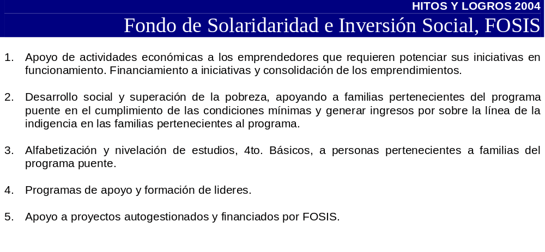
GOBERNACIÓN PROVINCIAL DE LIMARÍ

Slide 4
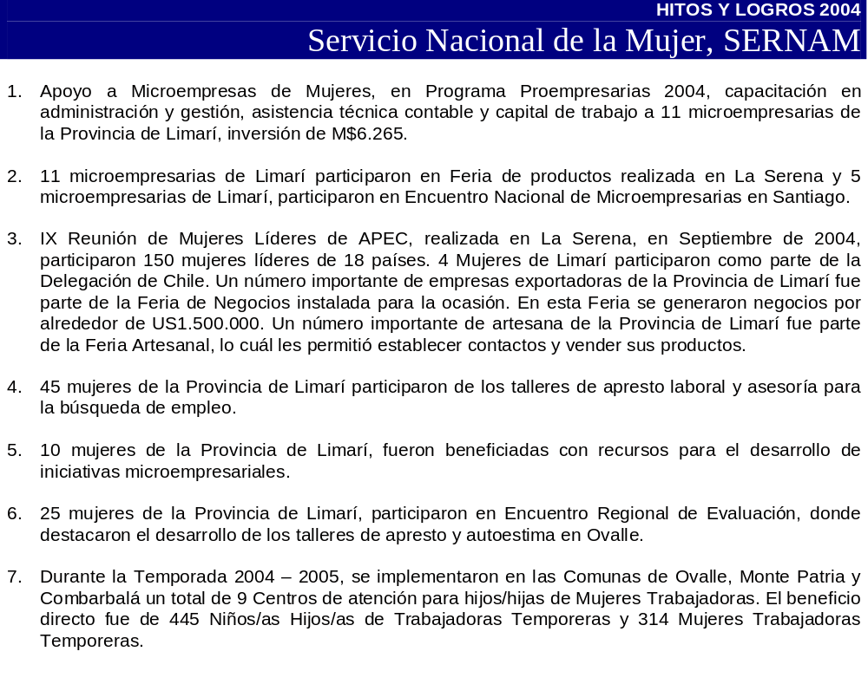
GOBERNACIÓN PROVINCIAL DE LIMARÍ

Slide 5
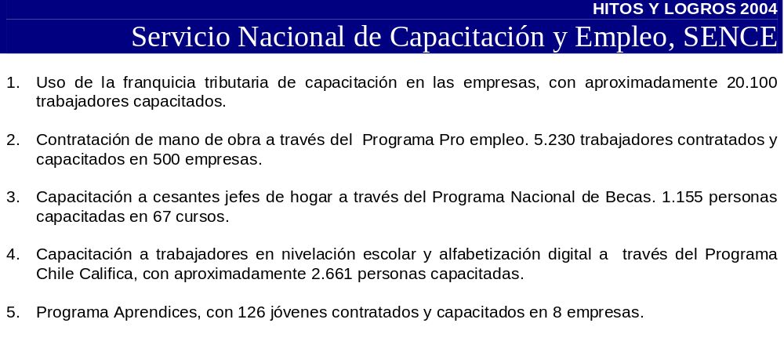
GOBERNACIÓN PROVINCIAL DE LIMARÍ

Slide 6
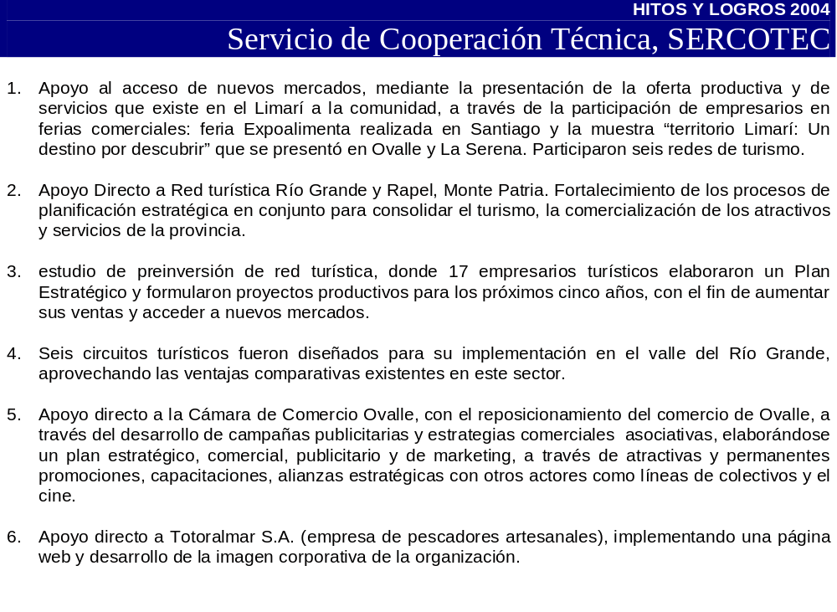
GOBERNACIÓN PROVINCIAL DE LIMARÍ

Slide 7
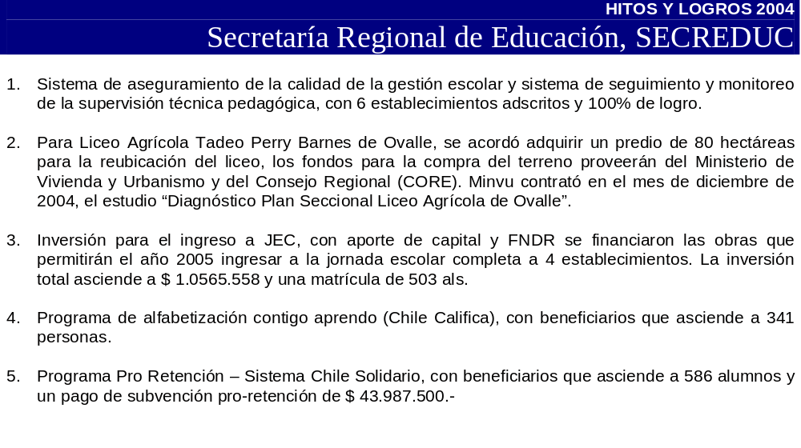
GOBERNACIÓN PROVINCIAL DE LIMARÍ

Slide 8
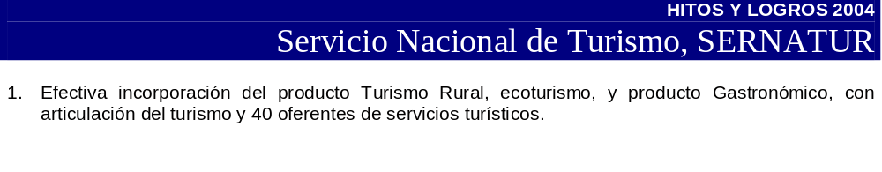
GOBERNACIÓN PROVINCIAL DE LIMARÍ

Slide 9
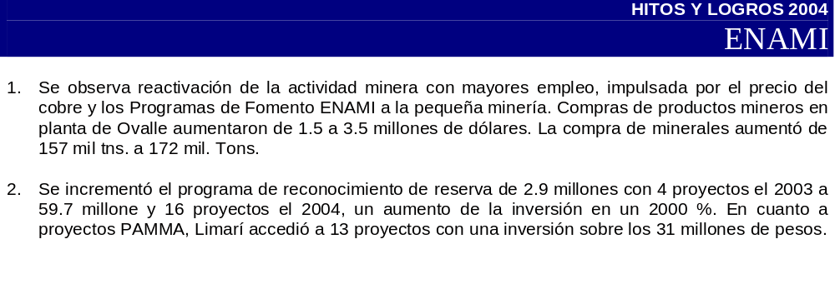
GOBERNACIÓN PROVINCIAL DE LIMARÍ

Slide 10
GOBERNACIÓN PROVINCIAL DE LIMARÍ

Slide 11
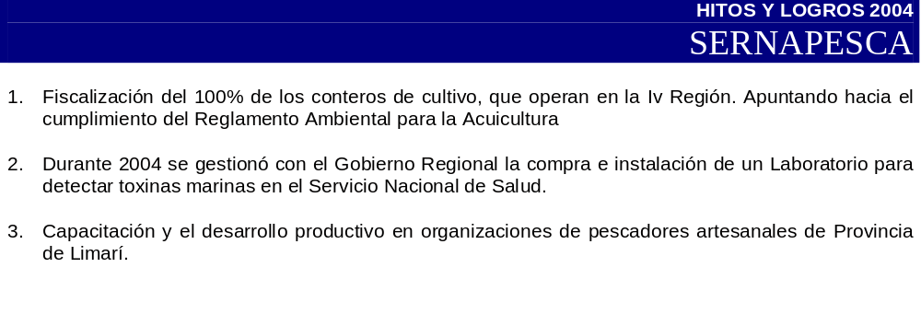
GOBERNACIÓN PROVINCIAL DE LIMARÍ

Slide 12
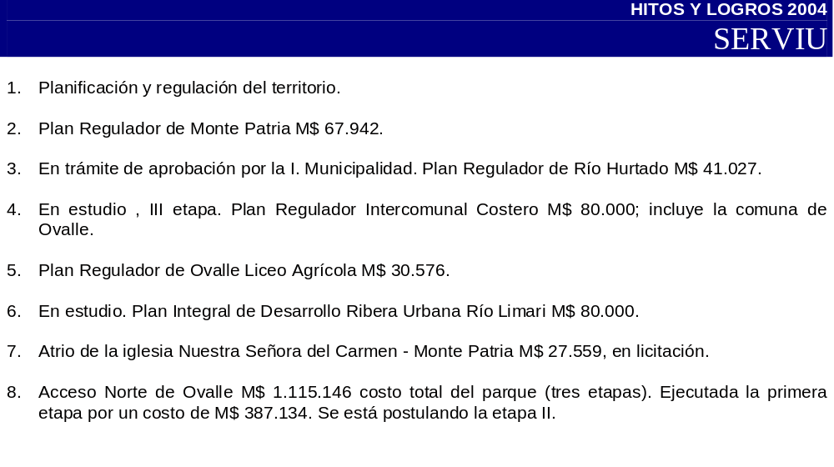
GOBERNACIÓN PROVINCIAL DE LIMARÍ

Slide 13
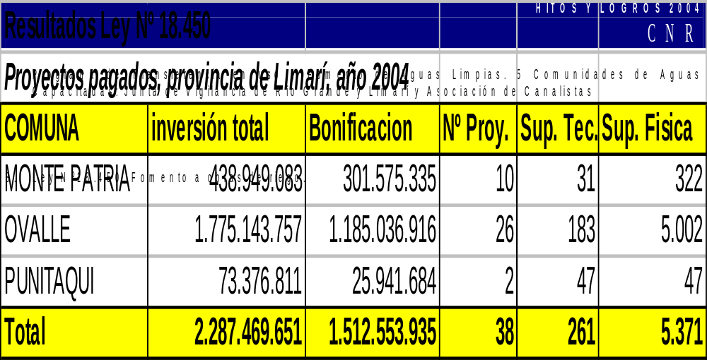
GOBERNACIÓN PROVINCIAL DE LIMARÍ

Slide 14
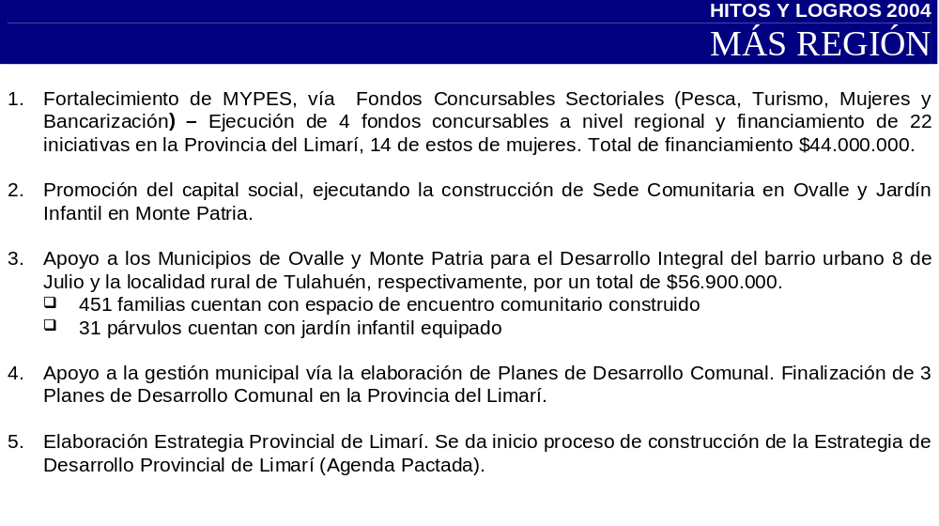
GOBERNACIÓN PROVINCIAL DE LIMARÍ

Slide 15
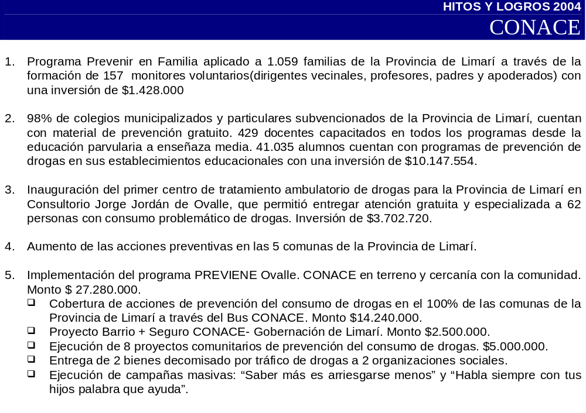
GOBERNACIÓN PROVINCIAL DE LIMARÍ

Slide 16
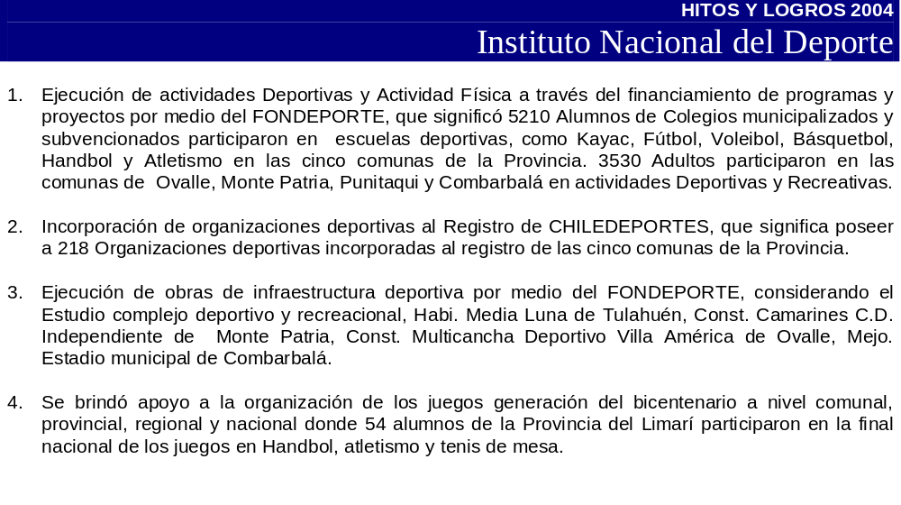
GOBERNACIÓN PROVINCIAL DE LIMARÍ

Slide 17
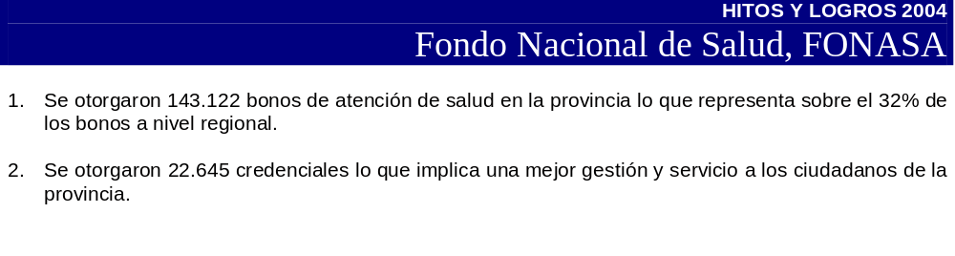
GOBERNACIÓN PROVINCIAL DE LIMARÍ

Slide 18
Gobierno de Chile
Gobernación Provincial de Limarí
GOBERNACIÓN PROVINCIAL DE LIMARÍ
Hitos y Logros Servicios Públicos Regionales
Consolidado Final de Gestión 2004
Proyectos y Programas de Impacto en Provincia Limarí.
Ovalle, abril del 2005

